Slide 1
DATA QUALITY
Качество данных в контуре
приёмки ЕГАИС
Аудит витрины · расследование дефекта · прототип мониторинга · стратегия
Проектная работа · Data Quality

Slide 2
ШАГ 1 · КОНТЕКСТ
Почему это важно для нас как оператора системы
― 5 000 организаций передают в ЕГАИС складские операции; на нашей витрине строятся сверка деклараций, отраслевая статистика и основания для контрольных мероприятий.
― Принятый от организаций поток проверен и целостен — значит дефекты витрины возникли внутри нашего контура.
― Искажённый код организации → операцию нельзя сопоставить с реестром лицензиатов; для ИП это ещё и неточные персональные данные (152-ФЗ).
― Выделенной DQ-функции нет, мониторинга не было — дефект жил в витрине месяцами и не был замечен.
ДОМЕН
Государственный учёт
оборота алкоголя
ПРИЁМКА / ВИТРИНА
list_doc (приёмка)
→ doc_oper (витрина)
2

Slide 3
ШАГ 2 · ПРОФИЛИРОВАНИЕ И КЛАССИФИКАЦИЯ
Что показал аудит: шесть проблем и их масштаб
# | Проблема | Класс DQ | Масштаб | Критичность
1 | Принятые операции не дошли до витрины при загрузке | Полнота (загрузка) | 100 000 операций · 10% потока | Критичная
2 | Код организации теряет ведущий 0 при ручной довставке | Точность / формат | 90 000 операций · 10% витрины | Критичная
3 | Баланс перемещений не сходится: списано больше, чем получено | Бизнес-логика | 96 309 пар · 35% | Критичная
4 | Ни одна партия не дошла до витрины целиком | Полнота (следствие 1) | 10 000 партий · 100% | Высокая
5 | bottling_date и wbpid не заполнены ни разу (поля есть в схеме) | Схема → контракт | 1 000 000 строк · 100% | Средняя
6 | Журнал изменений витрины не ведётся | Прослеживаемость | вся витрина | Высокая
― Принятый поток целостен: ключ уникален, поля заполнены, код организации валиден на 100% — все дефекты возникли внутри контура.
― Проблема 2 — следствие попытки починить проблему 1. Проблема 3 — их общее последствие и одновременно инструмент разбора.
― Проблема 5 закрывается не правилом, а контрактом: поле, которое никто не обязан заполнять, либо проектируется осознанно, либо удаляется (минимизация по 152-ФЗ).
3

Slide 4
ШАГ 4 · АРХИТЕКТУРА
Как устроен поток данных и контур контроля
ПОТОК ДАННЫХ
ОРГАНИЗАЦИИ
ПРИЁМКА list_doc
ETL
ВИТРИНА doc_oper
ГЕЙТ
КОНТРОЛЬ
5 000 участников рынка
передают операции
1 000 000 операций
эталон, целостен
загрузка: здесь
теряется 10%
900 000 операций
объект аудита
только
при PASS
сверка деклараций,
статистика
сверка витрины с эталоном
PASS / FAIL → гейт
КОНТУР КОНТРОЛЯ КАЧЕСТВА
AIRFLOW DAG
ПАЙПЛАЙН
ИСТОРИЯ ПРОГОНОВ
GRAFANA
06:00 UTC ежедневно
креды из Connection
dq_pipeline.py
14 правил, один SQL
dq_run_history
dq_check_results
технический дашборд
бизнес-дашборд
SODA CORE
АЛЕРТ
checks.yml — те же правила,
вердикт совпал
notify_on_failure в DAG
alerts.yml в Grafana
4

Slide 5
ШАГ 3 · РЕЕСТР ПРАВИЛ
14 правил в трёх категориях — SQL и Soda Core
ПОЛНОТА И ЦЕЛОСТНОСТЬ
ТОЧНОСТЬ И ФОРМАТ
БИЗНЕС-ЛОГИКА
DQ-01 Заполненность
PASS 100%
DQ-03 Формат кода
FAIL 90%
DQ-07 Знак количества
PASS 100%
Все 8 обязательных полей операции не пусты
8 цифр с ведущим нулём — иначе не найти в реестре
Приход > 0, списание < 0
DQ-02 Полнота загрузки
FAIL 90%
DQ-04 Точность vs приёмка
FAIL 90%
DQ-12 Иерархия справок
PASS 100%
Сколько принято — столько и доехало до витрины
Код в витрине совпадает с тем, что прислала организация
Перемещение принадлежит ровно одной партии
DQ-05 Уникальность
PASS 100%
DQ-09 Код продукции
PASS 100%
DQ-13 Однородность
PASS 100%
Операция не задвоена повторной загрузкой
Положительный, правдоподобной длины
Внутри справки А один код продукции
DQ-11 Происхождение
PASS 100%
DQ-10 Формат справок
PASS 100%
DQ-14 Баланс поставки
FAIL 65%
В витрине нет записей, которых не было в приёмке
Номера деклараций соответствуют шаблону
Списать по справке Б больше, чем получено, нельзя
― Ещё два технических правила — DQ-06 тип документа и DQ-08 свежесть — зелёные. Пять критичных (DQ-02/03/04/11/14) блокируют публикацию. Каждое правило — SQL (02_dq_rules.sql) и SodaCL (checks.yml); оба движка на реальной БД дали одинаковый вердикт.
5

Slide 6
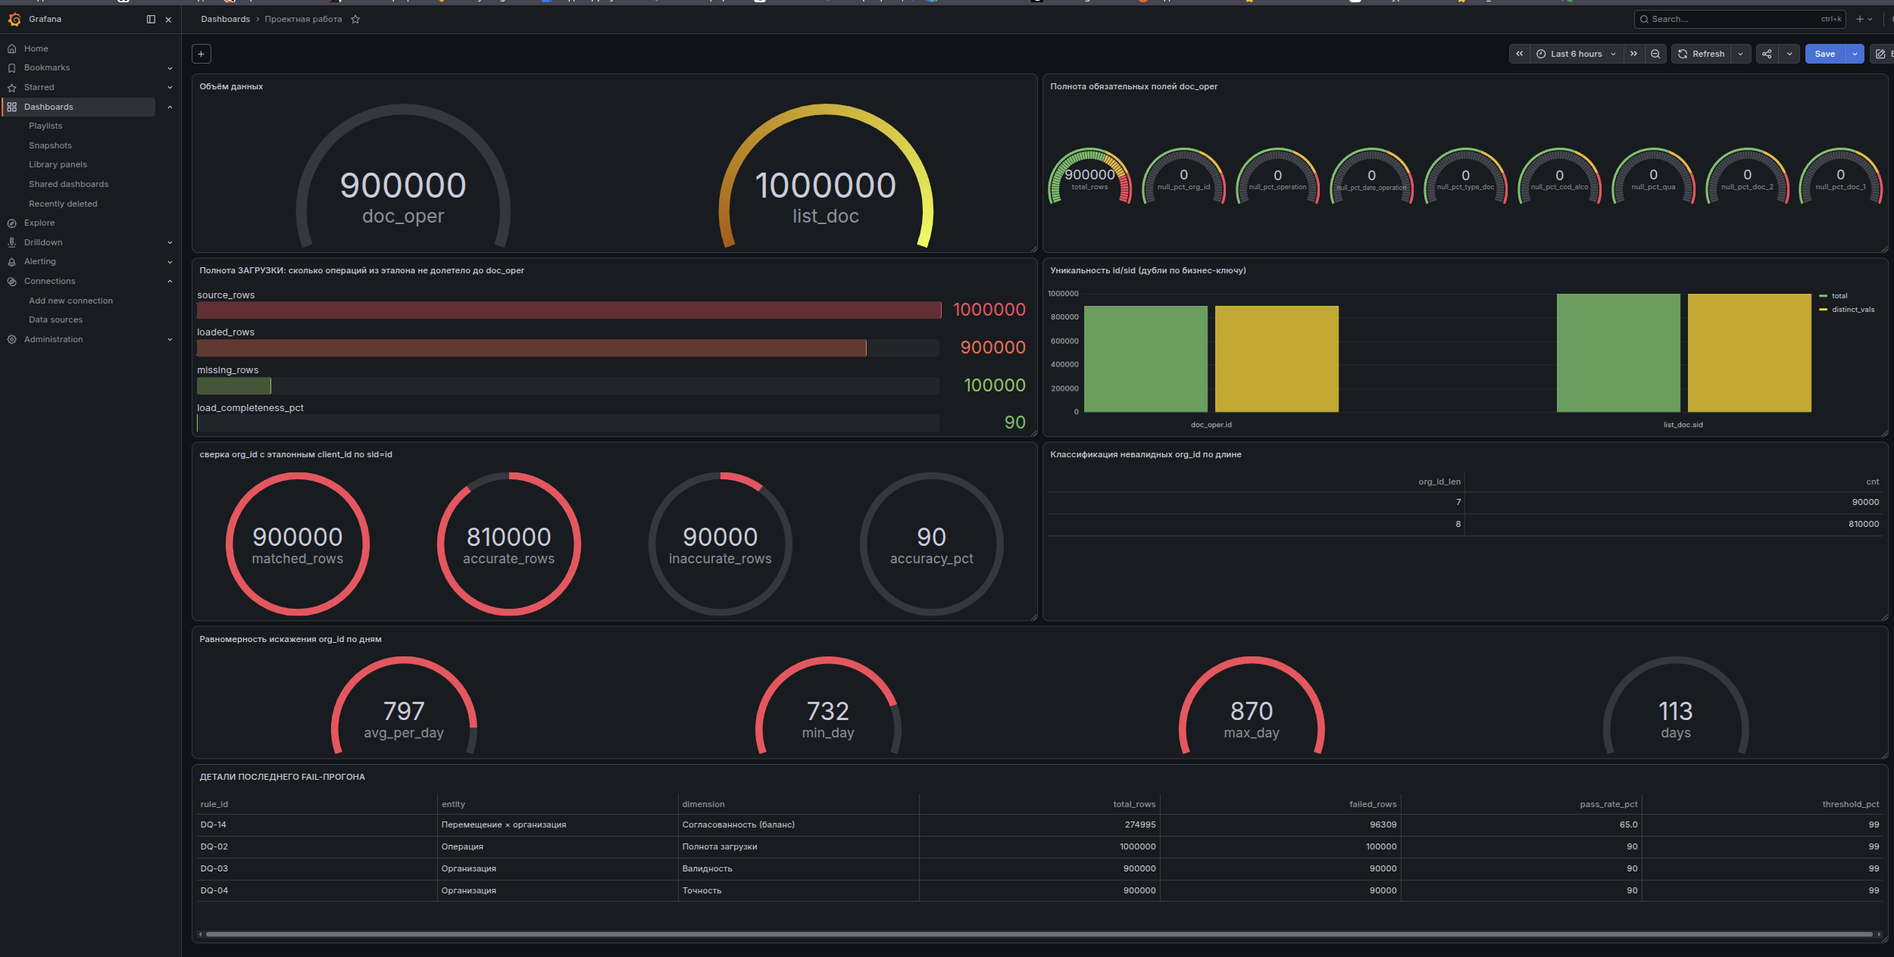
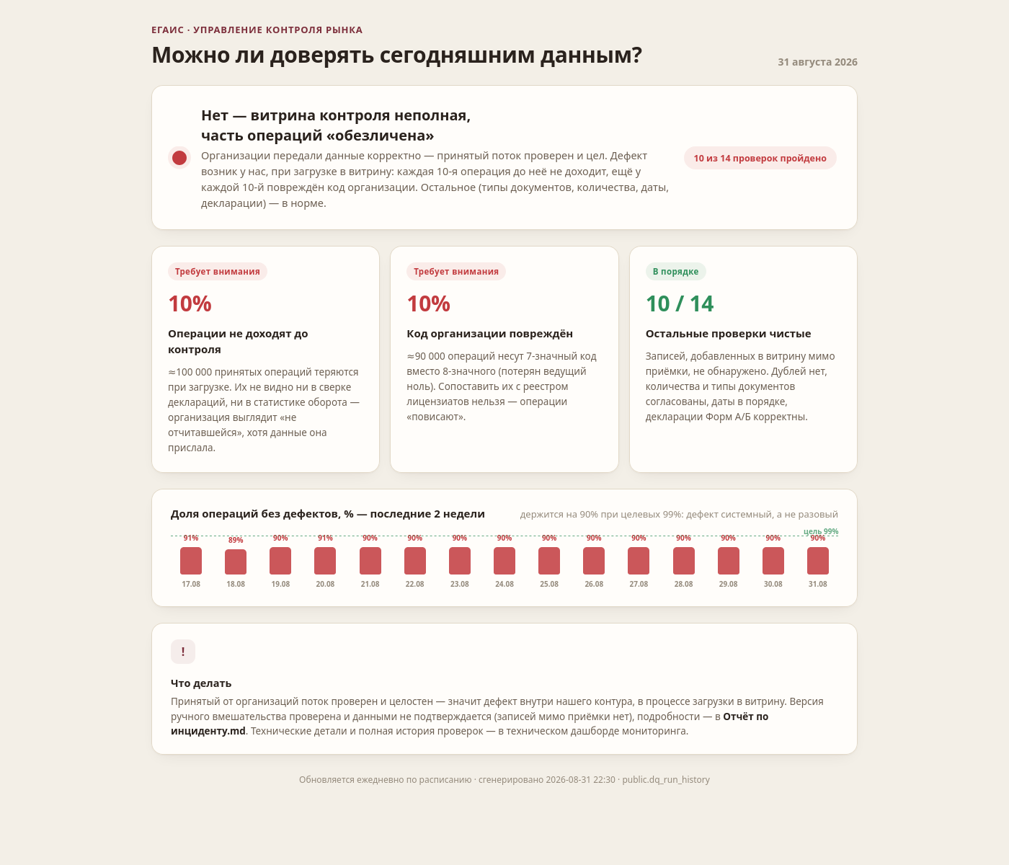
ШАГ 4 · OBSERVABILITY
Два дашборда: инженерам и бизнесу
ТЕХНИЧЕСКИЙ · GRAFANA, РАЗВЁРНУТ
БИЗНЕС · МОДЕЛЬ ДЛЯ GRAFANA
― Pass rate по каждому из 14 правил, тренд критичных по дням
― Полная история запусков пайплайна — 40+ прогонов из dq_run_history
― Детали последнего FAIL-прогона: какие пары, сколько строк, порог
― Один вопрос: «можно ли доверять сегодняшним данным?»
― Три числа: не доехало, искажён код, не сходится баланс
― Явно сказано: организации отчитались корректно, проблема у нас
6

Slide 7
ШАГ 5 · КОНТРАКТЫ И РЕГУЛЯТОРИКА
Data Contract + риски по 152-ФЗ и 171-ФЗ
― Data Contract — обязательства команды загрузки перед контуром контроля: схема, SLA свежести, quality-пороги, строковый тип кода организации.
― Искажённый код организации-ИП — это неточные персональные данные: ч. 6 ст. 5 152-ФЗ требует точности, ст. 21 — уточнить с момента выявления.
― Потерянные операции → ошибочные основания для контрольных мероприятий (КоАП ст. 14.19) и искажение отраслевой статистики.
СНИЖАЮТ РИСК
― DQ-02 — ни одна принятая операция не теряется
― DQ-03/DQ-04 — код организации совпадает с принятым
― DQ-11 — в витрину не попадают записи мимо приёмки
― DQ-14 — баланс товародвижения сходится по каждой поставке
― Журнал изменений витрины: кто и когда правил данные — сейчас не ведётся
7

Slide 8
ШАГ 6 · ИНЦИДЕНТ
Расследование: чинили одно — сломали другое
MTTD БЕЗ МОНИТОРИНГА
ОБЪЁМ ИСПРАВЛЕНИЯ
РАЗБОР ПО БАЛАНСУ
≈2 734 ч
5 000 заявок
34 195
с мониторингом — ≤ 24 ч
≈4 190 чел.-ч, очередь ≈16 мес
пар — след вставки; ещё 25 027 — потери загрузки
― Решающая улика: испорчено ровно 10% кодов, а не 100%. Баг внутри ETL задел бы весь поток — значит правили подмножество строк отдельной операцией.
― Реконструкция: загрузка потеряла ≈190 000 операций → 90 000 довосстановили вручную → в этом цикле код организации потерял ведущий ноль → остальные 100 000 не вернули.
― Правило DQ-11 такую вставку не ловит: вставляли реальные операции из приёмки. Ловит DQ-14 — баланс перемещения.
― Чего данные не доказывают: кто и когда выполнил вставку — журнала изменений витрины нет.
8

Slide 9
ШАГ 6 · ЭФФЕКТ
Цена инцидента — 5 000 заявок и 4 190 часов
Сценарий | Заявок | Объём работ
Без мониторинга (как есть) | 5 000 | ≈4 190 чел.-ч
Мониторинг + гейт публикации | 0 | 17 чел.-ч
Гейт обошли, данные ушли | 810 | ≈690 чел.-ч
ОКУПАЕМОСТЬ
142 заявки
столько нужно предотвратить,
чтобы окупить 118 часов
первого года — это 2.8%
одного инцидента
― Вложения: 70 ч разработки + 48 ч/год поддержки
― Даже при обращаемости 10% возврат 3.5×
― Заявка = обращение одной организации на исправление её данных; число заявок считается запросом, а не оценивается экспертно.
― Норматив 50 мин на заявку разложен по этапам: приём, сверка с приёмкой, корректировка, ответ.
9

Slide 10
ШАГ 7 · СТРАТЕГИЯ
План внедрения в три фазы
ПИЛОТ · 1–2 МЕС
РАСШИРЕНИЕ · 3–6 МЕС
МАСШТАБИРОВАНИЕ · 6–12 МЕС
сделано в проекте
закрываем пробелы инцидента
весь контур приёмки
― Одна витрина: doc_oper против приёмки list_doc
― 14 правил в SQL и Soda, DAG в Airflow с гейтом
― Технический дашборд в Grafana, история прогонов
― Хотфикс кода организации, дозагрузка потерянных операций
― Журнал изменений витрины; запись — только учётной записью ETL
― Data Contract согласован с потребителями и подписан
― Бизнес-дашборд в ежедневном обиходе управления контроля
― Алерты в дежурный канал, учёт заявок по инцидентам
― Остальные витрины — по одной в месяц, те же шаблоны правил
― Проверки на входе приёмки, до попадания в витрину
― Классификация ИП / юрлицо (152-ФЗ), каталог данных с владельцами
― Квартальный пересчёт эффекта, ревизия порогов
Критерий: MTTD ≤ 24 ч; критичные правила зелёные после бэкфилла
Критерий: 0 ручных правок витрины; 0 заявок по DQ-дефектам
Критерий: ≥ 80% витрин под контрактом; дефекты ловятся до витрины
ЧТО НУЖНО ОТ РУКОВОДСТВА
владелец инициативы (совмещение, не новый штат) · 70 ч разработки + 4 ч/мес поддержки · решение по журналу изменений витрины · 30 мин юриста на классификацию ИП / юрлицо
10

